Slide 1

Аномальная масса тела и менструальная функция у девочек-подростков
Андреева В.О.

Slide 2

Соран Эфесский, Vвек н.э., «О женских болезнях» (Gynecaia)
ИСТИННАЯ
ЛОЖНАЯ
ФИЗИОЛОГИЧЕСКАЯ
ПАТОЛОГИЧЕСКАЯ
ПЕРВИЧНАЯ
ВТОРИЧНАЯ
НОРМОГОНАДОТРОПНАЯ
ГИПЕРГОНАДОТРОПНАЯ
ГИПОГОНАДОТРОПНАЯ
"Не все, у кого нет менструаций, больны; их и не должно быть в очень юном или пожилом возрасте, у беременных или у женщин, интенсивно занимающихся атлетикой. Однако в других случаях отсутствие менструаций может быть обусловлено заболеванием матки или какой-то другой причиной, например недостаточным питанием, резким истощением и изнурением, ожирением, лихорадкой или длительной болезнью".
КЛАССИФИКАЦИЯ

Slide 3


Олигоменорея (N91.3, N91.4 по МКБ-Х)
Олигоменорея – доминирующий тип НМЦ, заболеваемость, которой составляет от 8% до 22% [1]. Истинная частота олигоменореи у подростков может быть гораздо выше и, в ряде случаев, обусловлена поздним обращением к гинекологу, неэффективными профилактическими осмотрами, недооценкой проблемы НМЦ участковыми педиатрами и эндокринологами.
Вторичная аменорея - отсутствие менструаций в течение 6 месяцев при ранее нерегулярном менструальном цикле, отсутствие менструаций в течение 3 месяцев при ранее регулярном менструальном цикле [1].
Термин «олигоменорея» подразумевает нарушение менструального цикла, при котором его длительность составляет более 35 дней [1,2]; или количество менструаций менее 9 в год [1].
1 Клинические рекомендации : Аменорея и олигоменорея. РОАГ. – 2021
2. Hickey M., Balen A. Menstrual disorders in adolescence: investigation and management //Human reproduction update. – 2003. – Т. 9. – №. 5. – С. 493-504.

Slide 4

Ключевые моменты
1
Гипоталамические нарушения могут быть причиной как первичной, так и вторичной олигоменореи и аменореи.
Аномальная масса тела – ожирение и дефицит питания, стресс, чрезмерные физические нагрузки – наиболее частые причины функциональной гипоталамической аменореи (и олигоменореи) у подростков и молодых женщин.
Вторичная аменорея и олигоменорея – диагнозы «исключения», лечебная тактика в каждом случае должна быть индивидуальной
2
3

Slide 5

МКБ-11
МКБ-10
16 Болезни мочеполовой системы
XIV Болезни мочеполовой системы
(N00-N99)
N91.0 Первичная аменорея
N91.1 Вторичная аменорея
Отсутствие менструаций у женщин, у которых раньше они были
N91.2 Аменорея неуточненная
N91.3 Первичная олигоменорея
Скудные или редкие менструации с начала их появления
N91.4 Вторичная олигоменорея
Скудные или редкие менструации у женщин с ранее нормальными менструациями
GA20.0 Аменорея
GA20.00 Первичная аменорея
GA20.01 Вторичная аменорея
GA20.0Y Другая уточненная аменорея
GA20.0Z Аменорея неуточненная
GA20.11 Редкое менструальное кровотечение

Slide 6


Подростковый возраст - это период между 10 и 19 годами, который включает в себя значительные и критические изменения в росте, развитии и половом созревании…
Вопрос: «В какой момент времени после наступления менархе нерегулярные менструальные циклы указывают на сформировавшуюся овариальную дисфункцию?»
Найдено 36 исследований …
Adolescent polycystic ovary syndrome according to the international evidence-based guideline
Alexia S. Peña, et al. , 2020 BMC Medicine volume 18, Article number: 72 (2020)
Notes:
они не соответствовали критериям отбора для системы систематического обзора, поскольку они не сообщали о продолжительности нарушения менструального цикла и / или диагнозе СПКЯ. Следовательно, соответствующая информация из различных исследований была извлечена из литературы в формате нарративного обзора.

Slide 7



Что делать?
Цитаты*:
Нерегулярный менструальный цикл может наблюдаться только в первый год после менархе
$$?$$
А как определить носит ли олигоменорея «физиологический» характер для пубертатного периода - и тогда лечение не требуется, или имеется веская причина для назначения определенного вида терапии.
!
Необходим алгоритм диагностики
*Helena J. Teede et.al. Recommendations from the international evidence-based guideline for the assessment and management of polycystic ovary syndrome Clinical Endocrinology. 2018; 89:251–268

Slide 8
ИНТЕРАКТИВ
1. В течение первого года после менархе межменструальные интервалы до 90 дней считаются нормой
2. Продолжительность менструального цикла должна составлять 24-38 дней уже в первый год после менархе
3. Становление менструального цикла с продолжительностью 24-38 дней должно произойти в течение первых 3 лет после менархе
4. Верно всё
5. Верно 1 и 3

Slide 9
Определение нерегулярных менструальных циклов у подростков (по числу лет после менархе)
Число лет после менархе | Определение нерегулярных менструальных циклов
< 1 года | Межменструальный интервал до 90 дней является нормой
От 1 до 3 лет | < 21 или > 45 дней
> 3 лет | < 21 или > 35 дней или < 8 циклов в год
Первичная аменорея диагностируется при отсутствии менархе в возрасте 15 лет или спустя 3 года после телархе
Peña, A.S., Witchel, S.F., Hoeger, K.M. et al. Adolescent polycystic ovary syndrome according to the international evidence-based guideline. BMC Med 18, 72 (2020). https://doi.org/10.1186/s12916-020-01516-x).

Slide 10

Олиго-аменорея II
Уровень поражения | Причины | Частота (%)
Гипоталамус | Аномальная масса тела | 15
 | Спорт | 10
 | Стресс | 10
 | Опухоли | < 1
Гипофиз | Пролактинома | 18
 | «Пустое» турецкое седло | 1
 | Синдром Шихана | < 1
 | АКТГ-секретирующая аденома (Б-нь Кушинга) | < 1
Яичники | ПНЯ, аутоиммунное поражение | 10
 | СПКЯ | 30
 | Опухоли | < 1
Матка | С-м Ашермана | 5
Другие эндокринные железы | ВДКН «стертая» форма | < 1
 | Гипер- или гипотиреоз | < 1

Slide 11
АЛГОРИТМ диагностики при олигоменореи
Подтверждена или сомнительна
Исключить беременность
Исключена
Анамнез (+семейный) – стресс, спорт, диета, заболевания, медикаменты общий осмотр – рост, вес, стигмы, витилиго, гирсутизм, стрии
Боли в животе и/или кровяные выделения
Есть
нет
ИМТ < 17,5 (-2,0 SDS)
ИМТ N
ИМТ >+1,0 SDS ИМТ
Клинико-лабораторное исследование
Внематочная беременность
Маточная беременность
выявление признаков расстройств пищевого поведения
Гормональное исследование
УЗИ
МРТ
Консультация психиатра
Prol
ЛГ,ФСГ
Cort
Лептин
Диагноз «Нервная анорексия» подтвержден
ТТГ
17ГОП
ДГЭАс
Диагноз «Нервная анорексия» исключен
Э2
Ts
АМГ
Тест толер. к глюкозе
АКТГ
Ингибин В
Диагноз «Нервная анорексия» сомнителен

Slide 12





Гипотеза «критической массы тела» в пубертате
Избыточное питание
Адекватное питание
Недостаточное питание
Уменьшение жировой массы <17%
Норма ИМТ (жировая масса 17-22%)
УВЕЛИЧЕНИЕ жировой массы >22%
Гиперлептинемия, лептинрезистентность
Низкий уровень ЛЕПТИНА
Нормальный уровень ЛЕПТИНА
Нарушение цирхорального
ритма ГнРГ
ЛГ
ФСГ
N ЛГ
N ФСГ
Рост матки и яичников
Гипоплазия матки
Аменорея
Аменорея
Менархе
Kaplowitz P.B., 2008
Notes:
В основе метаболических и нейроэндокринных нарушений у пациенток с олигоменореей на фоне аномальной массы тела лежит низкий или высокий уровень лептина, продуцируемого жировой тканью под контролем ob-гена. Исследованиями установлено участие лептина в регуляции репродуктивной функции. Лептин является одним из факторов, поддерживающих цирхоральный ритм секреции ГнРГ (Thong F.S., Graham T.E., 1999).
Обсуждается существование «критического» уровня лептина, при котором возможно становление менструального цикла. Лептину отводится роль «метаболического шлагбаума», допускающего возможность активировать (при достаточных энергетических ресурсах организма) или почти полностью выключить (при истощении) репродуктивную ось.

Slide 13
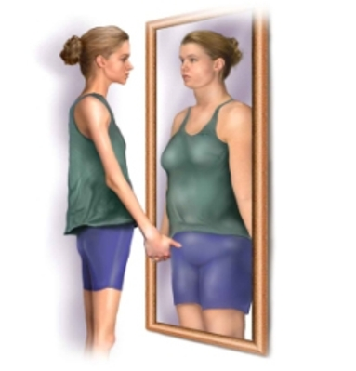
Критерии НЕРВНОЙ АНОРЕКСИИ (F 50.0 по МКБ Х)
Искажение образа своего тела принимает психопатологическую форму, при которой страх перед ожирением сохраняется в качестве навязчивой и/или сверхценной идеи и больной считает допустимым для себя лишь низкий вес
1
Потеря веса вызывается самим пациентом
2
Вес тела сохраняется пациентками на уровне как минимум на 15% ниже ожидаемого, ИМТ составляет 17,5 кг/м² или ниже
3
4
Общее эндокринное расстройство, включающее ось гипоталямус-гипофиз-яичники, проявляющееся аменореей

Slide 14


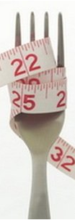
Динамика нервной анорексии (по Коркиной М. В., Цивилько М. А., Марилову В. В.)
Иници-альный
Аноректи-ческий
Кахекти-ческий
Этап редукции
Аменорея – постоянный признак НА, обусловлена резким снижением уровня гонадотропинов до препубертатного уровня. Биохимические медиаторы, вовлеченные в патогенез аменореи – лептин, кортизол, гормон роста и др.

Slide 15



Девочки-подростки с установленным диагнозом «нервная анорексия, этап редукции»
n=109
n = 40 ИМТ = 18,9
n=69 ИМТ=18,6
1А – аменорея
1В – восстановление
менструального цикла
Notes:
Для определения динамики сывороточной концентрации лептина в процессе набора веса во время лечения, нами проведено исследование уровня данного показателя, расчет ИМТ и соотношения лептин/ИМТ у 109 пациенток с установленным диагнозом «нервная анорексия». Проведен ретроспективный анализ историй болезни, на основании которого данная группа была разделена на две подгруппы в зависимости от исхода заболевания: 1А – пациентки с невосстановленным менструальным циклом и 1В – пациентки с восстановленным менструальным циклом. Учитывая, что, лечение было одинаковым, группы были полностью сопоставимы.

Slide 16
АЛГОРИТМ ОБСЛЕДОВАНИЯ И ЛЕЧЕНИЯ ПАЦИЕНТОК НА ЭТАПЕ РЕДУКЦИИ (3 МЕСЯЦА ОТ НАЧАЛА ЛЕЧЕНИЯ)
Психиатрическое лечение
ДИАГНОЗ:
этап редукции НА
Пищевая реабилитация
Гормональное исследование
Лабораторное исследование
УЗИ
ЛГ
Э2
Т3
Т4
ЛГ N
ФСГ N
Э2 N
Нормализация размеров матки
Прогноз восстановления менструальной функции
Л/ИМТ
Лептин
Гипоплазия матки
<0,8
>0,8
<23,5
>23,5
НЕГОРМОНАЛЬНАЯ ТЕРАПИЯ
ГОРМОНАЛЬНАЯ ТЕРАПИЯ

Slide 17
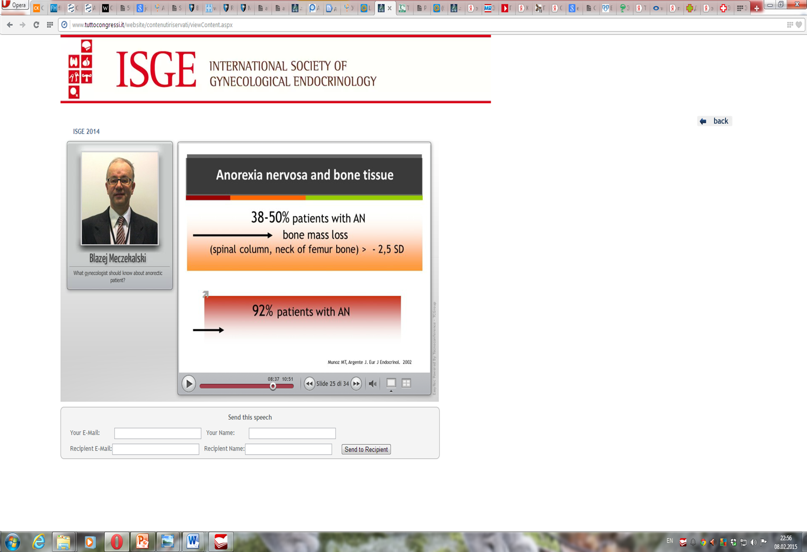
Риск переломов в 2-7 раз чаще у пациенток с НА, чем в популяции сверстниц
Риск переломов сохраняется более 10 лет

Slide 18
ИНТЕРАКТИВ
1. Для восстановления менструального цикла пациенткам с нервной аноресией можно применять комбинированные оральные контрацептивы
2. Для восстановления менструального цикла пациенткам с нервной аноресией можно применять заместительную гормональную терапию
3. Верно всё

Slide 19
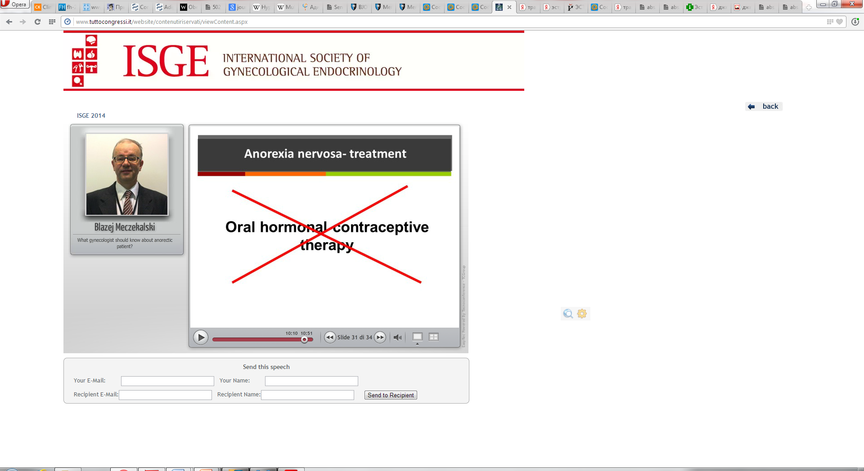

Slide 20
ЗГТ для подростков (эстрадиол – трансдермально; микронизированный прогестерон – per os)
Э2 1,5 мг
1 неделя
Э2 3 мг 2-я неделя
Э2 3 мг 3-я неделя
Э2 3 мг 4-я неделя
Langrish et al, 2009
Дидрогестерон 10 мг/сутки или Микр. прогестерон 200 мг с 17-го по 26-й день м/цикла
Э2 – 1,5 мг
4 недели
Дидрогестерон 10 мг/сутки или Микр. прогестерон 200 мг с 17-го по 26-й день м/цикла
Panay et al, 2009

Slide 21

Олиго-аменорея при ожирении

Slide 22
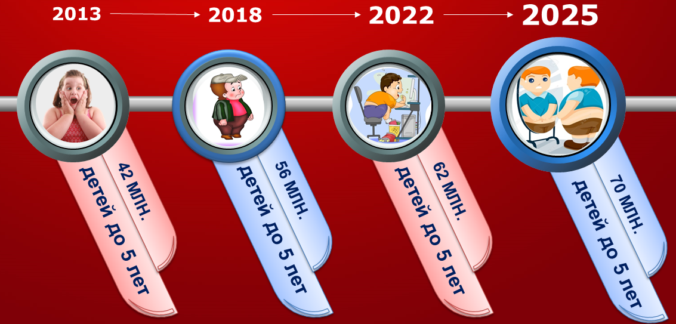
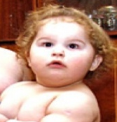

Проблема ожирения:
Ежегодная стоимость проблемы ожирения и связанных с ним заболеваний составляет 200 млрд долларов в США
(Fertility and Sterility Vol.104 №5, 2015)
Сторонние эффекты ожирения, а именно, его влияние на репродуктивную систему женщин и реализацию их репродуктивной функции составляют отдельную проблему и отдельную стоимость.
Zimmet P. 2011, Павловская Е.В. и соавт., 2013

Slide 23

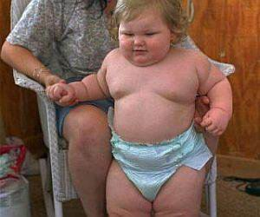
Ожирение
Увеличение массы тела до 9 летнего возраста связано с увеличением числа адипоцитов и формированием гиперпластического ожирения, при этом количество жира в них не увеличивается.
Ожирение, возникшее до 9 лет – неблагоприятный прогноз формирования гиперпластически-гипертрофического ожирения в будущем.

Slide 24
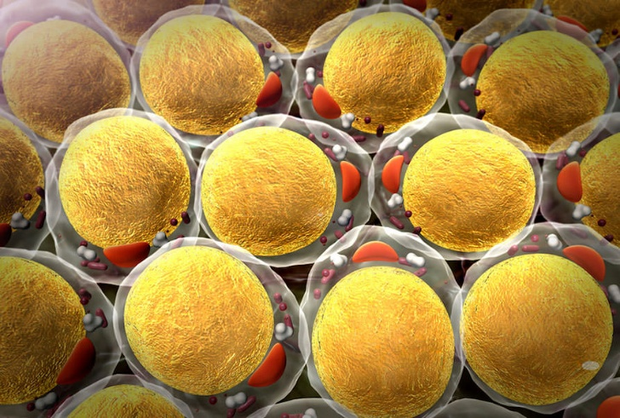
Ожирение
В течение пубертата идет бурное развитие жировой ткани в виде увеличения числа адипоцитов и накопления в них жира.
После окончания пубертата число адипоцитов не увеличивается, но увеличивается их объем за счет накопления в них жира.

Slide 25
Олиго-аменорея при ожирении
Снижение физической активности
Воспаление
Избыточный прием пищи
субстрат рецептора инсулина (IRS-1 и IRS-2)
Генетические факторы
 ИЛ-6
 ФНО-α
TLR
 различные цитокины
TLR
TLR
TLR
TLR
 адипонектин
TLR
АБДОМИНАЛЬНОЕ ОЖИРЕНИЕ
 лептин
Гормоны
Резистентность
к инсулину
 СЖК в крови
Кобалава Ж.Д. Современные проблемы артериальной гипертонии. Метаболический синдром; современные представления. http://www.cardiosite.ru/articles/article.aspx. ARTICLEID=1379
Notes:
Олиго-аменорея при ожирении

Slide 26
Проблема ожирения:
Ожирение сопряжено с психопатологическими, преимущественно, аффективными нарушениями, которые могут развиваться вследствие ожирения или предшествовать ему, способствуя избыточному набору веса.
Высокая частота ДЕПРЕССИЙ у подростков является одним из самых существенных психиатрических рисков суицидального поведения, а СУИЦИД как причина смерти находится на третьем месте (ВОЗ, 2014).
Zimmet P. 2011,
Павловская Е.В. и соавт., 2013

Slide 27

Активация норадренергических рецепторов в ЦНС
Реализация
стресс-реакции
КРГ
АКТГ кортизол
Prol
Нарушение секреции ГнРГ
Нарушение секреции ЛГ и ФСГ
Аменорея ановуляция
Активация
стресс-лимитирующих
систем
β-эндорфины
ГАМК
цитокины, NO в цнс

Slide 28
Типы нарушения пищевого поведения:
1
Стимулом к приему пищи становится не голод, а
эмоциональный дискомфорт (тревожность,
раздражительность, плохое настроение, чувство одиночества)
эмоциогенное
повышенная реакция на внешние стимулы
(накрытый стол, принимающий пищу человек).
прием пищи всегда, когда она доступна, даже в отсутствие голода
2
экстернальное
3
ограничительное
избыточные пищевые самоограничения
бессистемные слишком строгие диеты,
сменяющиеся «срывами» и эпизодами переедания.
4
смешанное

Slide 29


У женщин с функциональными НМЦ в 1,5 раза чаще встречаются депрессивные состояния
переутомление
эмоциональный
стресс
Недостаточность лютеиновой фазы
Снижение уровня прогестерона и его метаболитов (аллопрегнанолона)
Повышение риска развития депрессивных расстройств
НМЦ – нарушения менструального цикла
Сметник В.П. Тумилович Л.Г. Неоперативная гинекология: руководство для врачей. 3-е изд., перераб. И доп. Медицинское информационное агенство, 2007, 632 с.
Notes:
У пациенток с функциональными НМЦ в 1,5 раза чаще встречаются депрессивные состояния.
Ученые связывают эти изменения с падением уровня прогестерона и его метаболитов, в частности метаболита аллопрегнанолога. Эти гормональные изменения могут являться причиной повышения риска развития депрессивных расстройств.

Slide 30


Уровень депрессии и тревоги по шкале HDRS и HARS у пациенток с олигоменореей
Количество пациенток
( в % от численности группы)
Депрессия
Тревога

Slide 31

Выбор терапии НМЦ
Циклическая ЗГТ
БАД?
Гестагены циклично
КОК
НУЖНА КОНТРАЦЕПЦИЯ
Обильные менструальные кровотечения
Акне
ПМС
Пациентка планирует беременность
Нормогонадотропная нормоэстрогенная аменорея
Notes:
После проведения диагностического этапа наступает время выбора терапии НМЦ.
В настоящее время в качестве пролонгированной терапии пациенткам с нерегулярными менструациями чаще всего назначаются комбинированные оральные контрацептивы (КОК), в том числе женщинам, не нуждающимся в регулярной контрацепции.
Механизм действия любого орального контрацептива – подавление синтеза гонадотропных гормонов гипофиза, подавление овуляции, подавление синтеза половых гормонов в яичниках. В случае же ановуляции и НЛФ гонадотропная функция женщины и так пострадала.
При выборе метода лечения НМЦ важно учитывать следующее. • Патогенез (овуляция, ановуляция, недостаточность лютеиновой фазы): чтобы назначить лечение, необходимо выяснить, почему возникли НМЦ и какой у пациентки был ранее менструальный цикл. • Сопутствующие гинекологические заболевания и симптомы: например, угревая сыпь, идиопатическая гиперандрогения требуют выбора препарата, который будет воздействовать в том числе и на эти проявления. • Сопутствующие общие заболевания (ожирение/дефицит массы тела, болезни печени и др.). • Жизненные обстоятельства пациентки и планы на будущее, включая сроки планирования беременности.

Slide 32
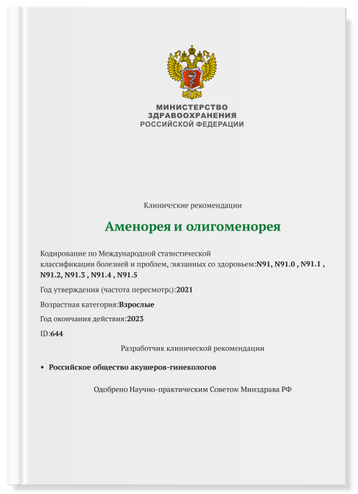
Рекомендуется провести пробу с прогестагенами после исключения беременности пациенткам с аменореей с целью оценки степени выраженности гипоэстрогении и маточной формы аменореи
Пробу с прогестагенами целесообразно выполнять после УЗИ органов малого таза
Вариантом проведения прогестагеновой пробы является 10-дневный прием дидрогестерона 20 мг в сутки или микронизированного прогестерона 400 мг/сут
Появление закономерной менструалоподобной реакции (положительная проба) позволяет исключить маточную форму аменореи и низкую эстрогенную насыщенность
Отсутствие закономерной менструалоподобной реакции (отрицательная проба) указывает на выраженную гипоэстрогению или маточную форму аменореи
Клинические рекомендации МЗ РФ «Аменорея и олигоменорея», 2021
Notes:
Рекомендуется провести пробу с прогестагенами после исключения беременности пациенткам с аменореей с целью оценки степени выраженности гипоэстрогении и маточной формы аменореи
Пробу с прогестагенами целесообразно выполнять после УЗИ органов малого таза
Вариантом проведения прогестагеновой пробы является 10-дневный прием микронизированного прогестерона 400 мг/сут
Появление закономерной менструальноподобной реакции (положительная проба) позволяет исключить маточную форму аменореи и низкую эстрогенную насыщенность
Отсутствие закономерной менструальноподобной реакции (отрицательная проба) указывает на выраженную гипоэстрогению или маточную форму аменореи

Slide 33
Модификация образа жизни
1/. Поведенческие стратегии: постановка целей, самоконтроль, контроль стимулов, решение проблем, обучение уверенности в себе, более медленное питание, подкрепление изменений и предотвращение рецидивов.
2/. Сокращение калорийности пищевого рациона на 30% или на 500–750 ккал/сут (до 1200–1500 ккал/сут), также с учетом индивидуальных энергетических потребностей, массы тела и уровня физической активности.
3/. Для взрослых в возрасте от 18 до 64 лет минимум 150 минут в неделю физической активности умеренной интенсивности или 75 минут в неделю высокой интенсивности или эквивалентная комбинация того и другого, включая упражнения для укрепления мышц 2 дня подряд в неделю
4/. У подростков - не менее 60 минут физической активности умеренной или высокой интенсивности в день, включая упражнения для укрепления мышц 3 раза в неделю
5/. Двигательная активность – 10.000 шагов в день, включая повседневную деятельность
*Helena J. Teede et.al. Recommendations from the international evidence-based guideline for the assessment and management of polycystic ovary syndrome Clinical Endocrinology. 2018; 89:251–268

Slide 34
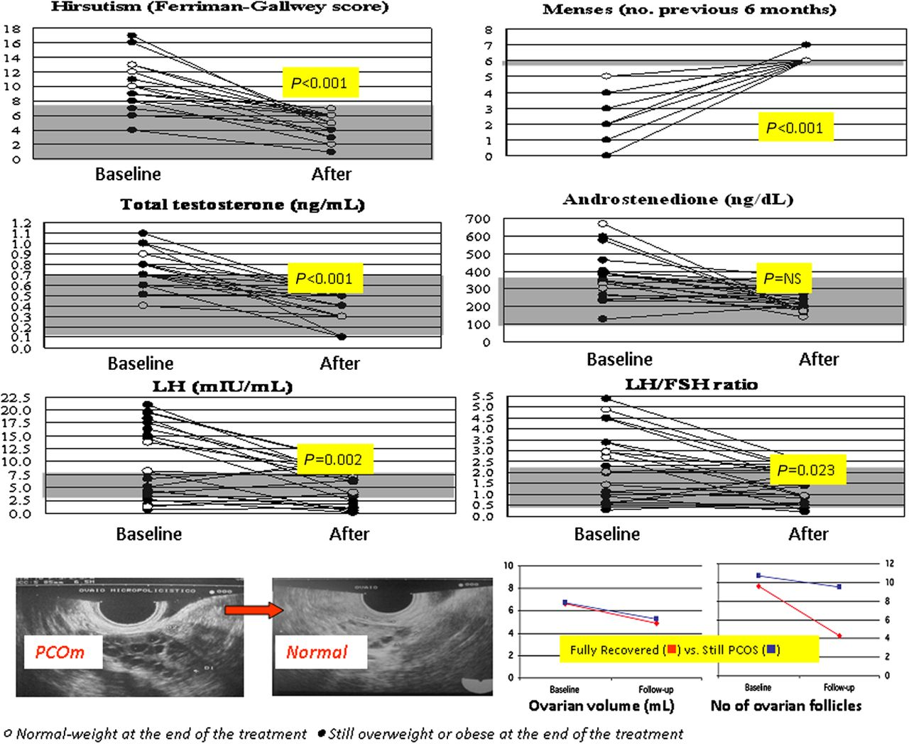
Лечение: Эффективность изменения образа жизни и снижения веса у пациенток олигоменореей и ожирением
Pasquali R, Diamanti-Kandarakis E, Gambineri A. Management of Endocrine Disease : Secondary polycystic syndrome: theoretical and practical aspects. Eur J Endocrinol. 2016 May 11

Slide 35
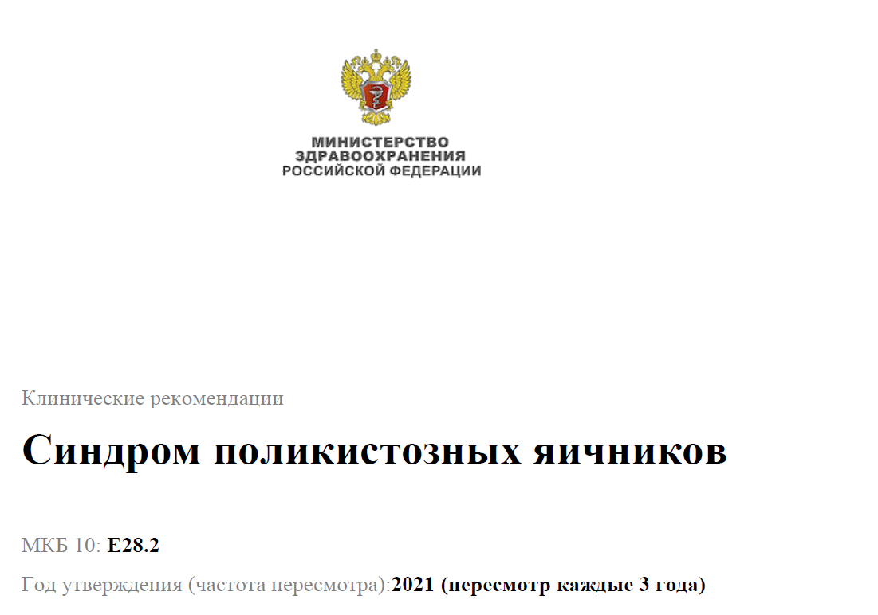
Рекомендуется проводить терапию комбинированными гормональными контрацептивами (КГК**): КОК (по АТХ – Прогестагены и эстрогены (фиксированные сочетания), пластырь, интравагинальное кольцо – у пациенток с СПЯ, нарушениями менструального цикла и клиническими проявлениями гиперандрогении (гирсутизм и акне) в качестве терапии первой линии [59-64].
Уровень убедительности рекомендаций В (уровень достоверности доказательств – 1)
59. Teede H, Tassone EC, Piltonen T, Malhotra J, Mol BW, Peña A, Witchel SF, Joham A, McAllister V, Romualdi D, Thondan M, Costello M, Misso ML. Effect of the combined oral contraceptive pill and/or metformin in the management of polycystic ovary syndrome: A systematic review with meta-analyses. Clin Endocrinol (Oxf). 2019 Oct;91(4):479-489.
КР258
33
60. Wang QY, et al. Comparison of drospirenone-with cyproterone acetate-containing oral contraceptives, combined with metformin and lifestyle modifications in women with polycystic ovary syndrome and metabolic disorders: A prospective randomized control trial. Chinese medical journal. 2016; 129(8):883-90.
61. Feng W, et al. Management of polycystic ovarian syndrome with Diane-35 or Diane-35 plus metformin. Gynecological Endocrinology. 2016; 32(2):147-50.
62. Shah A, Dodson WC, Kris-Etherton PM, et al. Effects of Oral Contraception and Lifestyle Modification on Incretins and TGF-ß Superfamily Hormones in PCOS. J Clin Endocrinol Metab. 2021 Jan 1;106(1):108-119.
63. Amiri M, Nahidi F, Yarandi RB, Khalili D, Tohidi M, Tehrani FR. Effects of oral contraceptives on the quality of life of women with polycystic ovary syndrome: a crossover randomized controlled trial. Health Qual Life Outcomes. 2020 Aug 31;18(1):293.
64. Fonseka S, Wijeyaratne CN, Gawarammana IB, Kalupahana NS, Rosairo S, Ratnatunga N, Kumarasiri R. Effectiveness of Low-dose Ethinylestradiol/Cyproterone Acetate and Ethinylestradiol/Desogestrel with and without Metformin on Hirsutism in Polycystic Ovary Syndrome: A Randomized, Double-blind, Triple-dummy Study. J Clin Aesthet Dermatol. 2020 Jul;13(7):18-23.

Slide 36
Международные клинические рекомендации, базирующиеся на доказательной медицине по диагностике и ведению СПЯ, 2018
Основано на доказательствах :
КОК следует рекомендовать взрослым пациенткам с СПКЯ с целью коррекции гиперандрогении и/или нарушения менструального цикла
КОК следует рекомендовать девушкам (подросткам) с чётко поставленным диагнозом СПКЯ и находящимся в группе риска, но ещё без чётко установленного диагноза СПКЯ, для лечения клинических проявлений гиперандрогении и/или нерегулярного менструального цикла
Инозитол (в любой форме) в настоящее время следует рассматривать в качестве экспериментальной терапии СПКЯ, с новыми доказательствами эффективности, Но! необходимо проведении дальнейших исследований.
*Helena J. Teede et.al. Recommendations from the international evidence-based guideline for the assessment and management of polycystic ovary syndrome Clinical Endocrinology. 2018; 89:251–268

Slide 37
Согласно международному руководству по ведению пациенток с СПЯ (2018), в некоторых ситуациях может потребоваться прием КОК совместно с метформином
Основано на доказательствах :
С целью коррекции метаболических нарушений КОК в сочетании с метформином можно назначать подросткам с олигоменореей и ИМТ >25 кг/м² в том случае, когда КОК и изменение образа жизни не достигают желаемых целей.
СПЯ – синдром поликистоза яичников, КОК – комбинированный оральный контрацептив, ИМТ – индекс массы тела
Helena J. Teede et.al. Recommendations from the international evidence-based guideline for the assessment and management of polycystic ovary syndrome Clinical Endocrinology. 2018;89:251–268

Slide 38
Выбор дальнейшего лечения функциональных НМЦ
Если пациентке необходима контрацепция и лечение гирсутизма и акне, а также при наличии у пациентки обильных менструаций, проявлений предменструального синдрома предпочтение лучше отдать КОК.
При гипогонадотропной аменореи, гипоэстрогении, ПНЯ - ЗГТ с натуральным эстрадиолом, при нормогонадотропной аменореи возможны назначение гестагенов в циклическом режиме, если проба с гестагенами была положительная.
Notes:
При назначении медикаментозного лечения в распоряжении клинициста оказывается три класса гормональных средств — гестагены в циклическом режиме, комбинированные оральные контрацептивы (КОК) и циклическая заместительная гормональная терапия (ЗГТ). • Если женщине необходима контрацепция, лечение гиперандрогенных состояний (гирсутизм, акне), а также при наличии у пациентки дисменореи, обильных менструаций, проявлений предменструального синдрома предпочтение лучше отдать КОК. • Если женщина готовится к беременности (даже в ближайшей перспективе), но у неё выявлена недостаточность лютеиновой фазы, предпочтительны гестагены в циклическом режиме. • При хроническом стрессе или центральных НМЦ (центральная нормогонадотропная олиго- или аменорея) возможны назначение гестагенов в циклическом режиме, если имеется дефицит эндогенного прогестерона, либо циклическая ЗГТ с натуральным эстрадиолом при дефиците эстрогенов. В случае назначения ЗГТ предпочтение стоит отдавать трансдермальному препарату – Эстрожель.

Slide 39
Ключевые моменты
1
Гипоталамические нарушения могут быть причиной как первичной, так и вторичной олигоменореи и аменореи.
Аномальная масса тела – ожирение и дефицит питания – наиболее частые причины вторичной аменореи и олигоменореи у подростков.
Вторичная аменорея и олигоменорея – диагнозы «исключения», лечебная тактика в каждом случае должна быть индивидуальной
2
3

Slide 40


Slide 41

г. Ростов-на-Дону
2026
Спасибо за внимание!
г. Ростов-на-Дону

